Slide 2
Approche
1 mois
2 mois
3 mois
4 mois
5 mois

Slide 3
1 mois
2 mois
3 mois
4 mois
5 mois
1 couple de lapins
1 couple de lapins
2 couples de lapins
3 couples de lapins
5 couples de lapins
=1+1
=1+2
=2+3
6 mois ?
7 mois ?
8 mois ?
9 mois ?
10 mois ?
12 mois ?
3+5= 8 couples de lapins
5+8= 13 couples de lapins
8+13= 21 couples de lapins
13+21= 34 couples de lapins
21+34= 55 couples de lapins
34+55= 89 couples de lapins
→Chaque mois, le nombre de couples de lapins vaut la somme des deux précédents.

Slide 4
Les suites de Fibonacci
Une suite de nombres dont chaque terme est la somme des deux précédents.
Mathématiquement : Si l'on note F_{n} la suite de Fibonacci, elle est définie par :
F₀ = a, F₁ = b
F_{n} = F_{n-1} + F_{n-2}
Où a et b ∈ ℜ
La suite de Fibonacci la plus connue est définie par F₀ = 0, F₁ = 1 :
0, 1, 1, 2, 3, 5, 8, 13, 21, 34, 55, 89, 144, 233, 377, 610, 987, …

Slide 5
Formule de Binet
Comment calculer le nombre de couples de lapins qu’on aura après n mois si on ne connaît le nombre de lapins des deux derniers mois?
18 mois ?
36 mois ?
Binet découvre une autre formule qui permet de donner le n^{ième} terme de la suite de Fibonacci :
18 mois → 2584 couples de lapins
36 mois → 14 930 352 couples de lapins

Slide 6
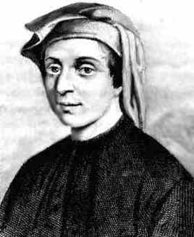
Quelques mots sur Fibonacci
Leonardo Fibonacci (1175 -1250)
Né à Pise
Enfance en Afrique du Nord
Intérêt pour les chiffres arabes et à la notation algébrique
« Liber Abaci »
Les nombres de Fibonacci possèdent de nombreuses propriétés intéressantes et sont largement utilisés en mathématiques.

Slide 7
Propriétés particulières
F_{n} + F_{n+1} + ... + F_{n+9} = 11. F_{n+7}
F1+ F2 + F3+F4+F5+F6+F7+F8+F9+F10 = 11 * F7
F3 = F2 + F1
=>F1 = a
F2 = b
F3 = a + b
F4 = b + (a+b)
a + b + (a+b) + (a + 2b) + (2a + 3b) + (3a + 5b) + (5a + 8b) + (8a + 13b) + (13a + 21b) + 21a + 34b) = 11 ( 5a + 8b)
55a + 88b = 11 (5a + 8b)
55a + 88b = 55a + 88b
CQFD.
Exemple : a=3 et b=7
3+7+10+17+27+44+71+135+206+341 = 11x71 = 781

Slide 8
Le Couloir
1
2
?

Slide 9
2m => 2 possibilités
1m => 1 possibilité
3m => 3 possibilités
4m => 5 possibilités
4
3
5m => ?
P5=P4+P3

Slide 10
Le Carré de Lewis Carroll
8
13
5
1m
5
13
8
2m

Slide 12
13
5
5
5
8
8
8
8
5

Slide 13
8
13
5
8
5
13
8
Surface = 8x21= 168

Slide 14
Surface = 13x13= 169
13
5
5
5
8
8
8
8
5

Slide 15
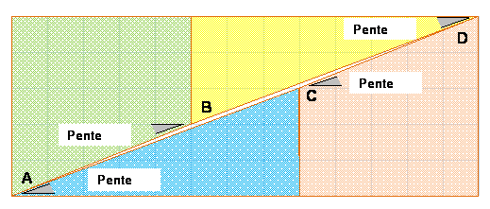
Les pentes sont toutes différentes !
p AB = p CD = 2 / 5 = 0,4
p BD = p AC = 3 / 8 = 0,375
p AD = 5 / 13 = 0,384
→ Il existe un petit parallélogramme très effilé le long de la diagonale

Slide 16
F_{n}² = F_{n-1} x F_{n+1} + (-1)^{n-1}
Démonstration par récurrence:
Propriété vraie pour n=2:
(F₂)² = 1²=2x1 – 1
On suppose la propriété vraie pour n
(F_{n})² =F_{n-1} x F_{n+1} + (-1)^{n-1}
On démontre la propriété pour n+1
(Fn)² = F_{n-1} x F_{n+1} + (-1)^{n-1}
(Fn)² = F_{n+1}x(F_{n+1} – F_{n}) + (-1)^{n-1}
(Fn)² = F²_{n+1} – F_{n} x F_{n+1}+(-1)^{n-1}
F_{n} x(F_{n}+ F_{n+1})= F²_{n+1}+(-1)^{n-1}
F_{n} x F_{n+2} = F²_{n+1}+(-1)^{n-1}
F²_{n+1} =F_{n} x F_{n+2}+ (-1)^{n}
CQFD

Slide 17
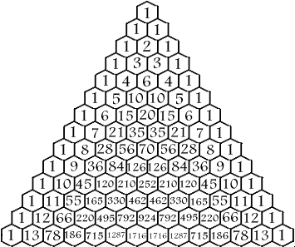
Curiosités numériques

Slide 18
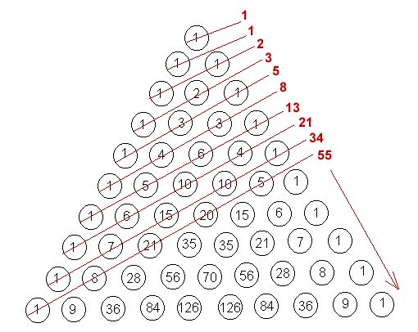

Slide 19
Où E(x)= la partie entière de x
n=6 =>
= 7+ 1 = 8 ok!

Slide 20
0,00917431193 …
= Un nombre décimal périodique illimité d’une période de 108 chiffres
= 0,00917 … 2018348623853211 …
 |  |  |  |  |  |  |  |  |  |  | 1
 |  |  |  |  |  |  |  |  |  | 1
 |  |  |  |  |  |  |  |  | 2
 |  |  |  |  |  |  |  | 3
 |  |  |  |  |  |  | 5
 |  |  |  |  |  | 8
 |  |  |  | 1 | 3
 |  |  | 2 | 1
 |  | 3 | 4
 | 5 | 5
8 | 9
… | 4 | 8 | 6 | 2 | 3 | 8 | 5 | 3 | 2 | 1 | 1

